Slide 1
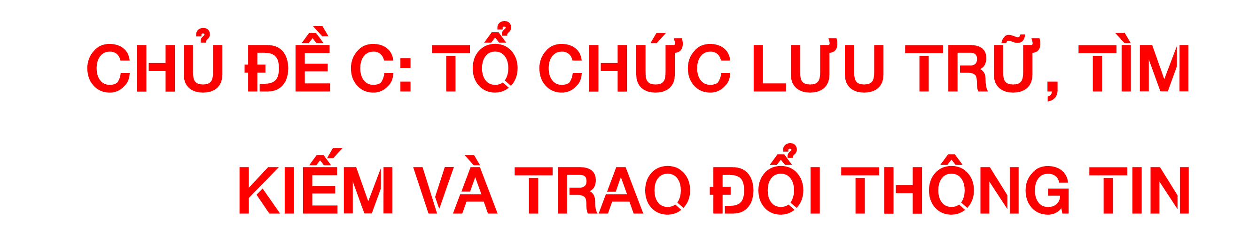


Slide 2
Bài 3: Giới thiệu máy tìm kiếm
1. Tìm kiếm thông tin trên Internet
* Lợi ích và đặc điểm của tìm kiếm thông tin trên Internet:
- Nguồn thông tin rất phong phú và đa dạng.
- Tìm kiếm nhanh hơn nhiều so với tìm kiếm thông thường như gặp chuyên gia, đến thư viện…
- Có thể tìm kiếm mọi lúc, mọi nơi nếu có thiết bị tìm kiếm được kết nối Internet.
- Tìm kiếm được các thông tin cập nhật mới nhất.

Slide 3
Bài 3: Giới thiệu máy tìm kiếm
2. Máy tìm kiếm
- Máy tìm kiếm (Search engine) : Một hệ thống phần mềm cho phép người dùng Internet tìm kiếm thông tin trên World Wide Web.
- Ví dụ một số máy tìm kiếm phổ biến hiện nay: Google, Bing, Yahoo, Baidu,…..

Slide 4
Bài 3: Giới thiệu máy tìm kiếm
3. Tìm thông tin bằng máy tìm kiếm
- Từ khoá tìm kiếm là một từ hoặc cụm từ ngắn gọn thể hiện nội dung thông tin cần tìm
- Các bước tìm kiếm:
+ Mở trình duyệt web.
+ Nhập địa chỉ máy tìm kiếm.
+ Nhập từ khoá tìm kiếm.
+ Lựa chọn kết quả

Slide 5
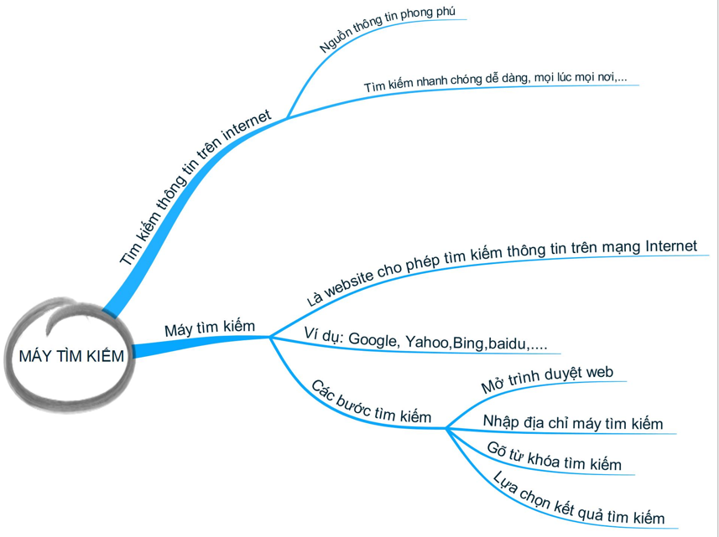
SƠ ĐỒ TƯ DUY BÀI HỌC

